Slide 1
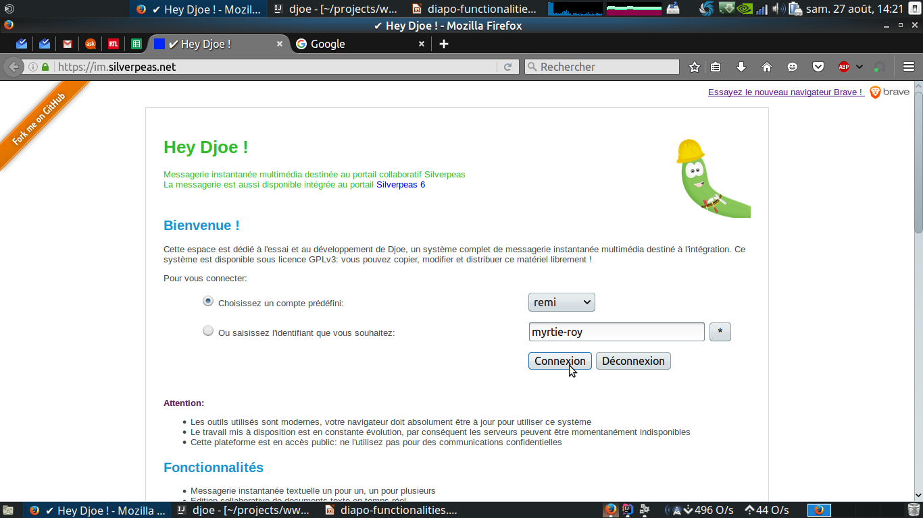
Hey Djoe : fonctionnalités
Messagerie disponible à l'adresse :
https://im.silverpeas.net/
https://im.silverpeas.net/silverpeas

Slide 2
Hey Djoe : fonctionnalités
Projet encore au stade de prototype :
Interface en évolution constante
Fonctionnalités à fiabiliser
Attention :
Serveurs susceptibles de redémarrer sans préavis
Comptes supprimés régulièrement, parfois en pleine conversation

Slide 3
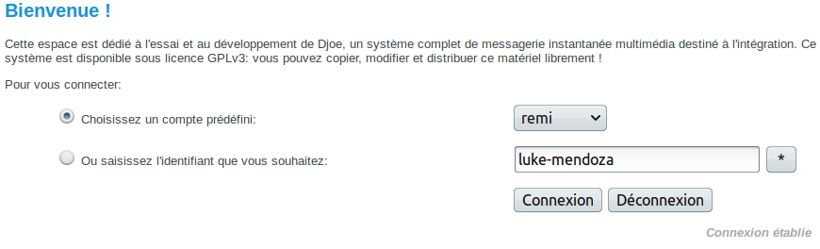
Hey Djoe : fonctionnalités
Formulaire de connexion :
Choisir un identifiant dans la liste
Ou saisir un nom

Slide 4
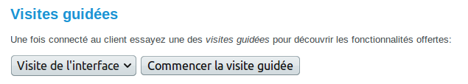
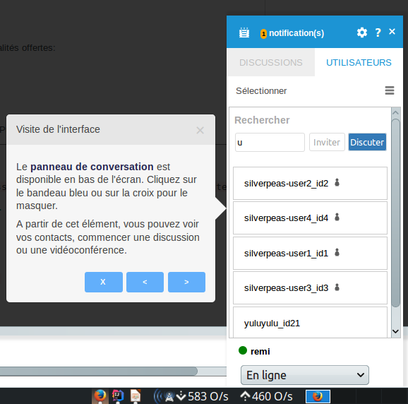
Hey Djoe : fonctionnalités
Tutoriels interactifs :
Permettent de découvrir les fonctionnalités
A développer lorsque l'interface sera fixée

Slide 5
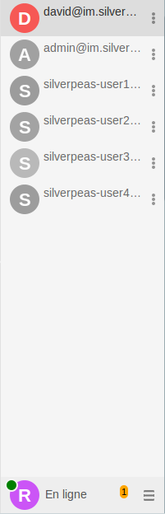
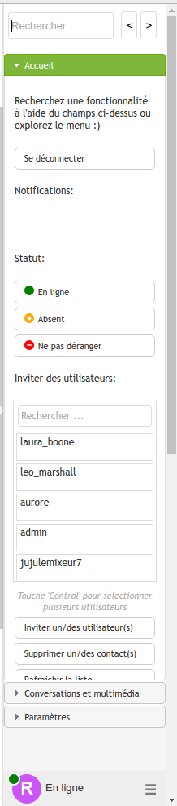
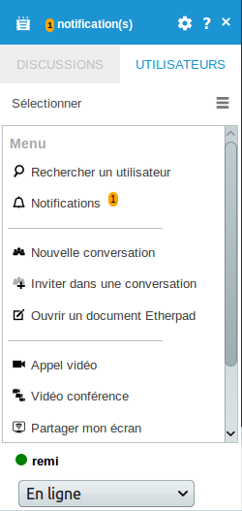
Hey Djoe : fonctionnalités
Évolutions successives de l’interface, de gauche à droite

Slide 6
Hey Djoe : fonctionnalités
Outils disponibles :
Messagerie texte
Édition collaborative
Vidéoconférence
Partage d'écran
Ouverture du
Menu principal

Slide 7
Hey Djoe : fonctionnalités
Présentation de l’interface :
En « surcouche »
Premier élément d’interface : la barre de conversation
Deuxième élément : le panneau multimédia

Slide 8
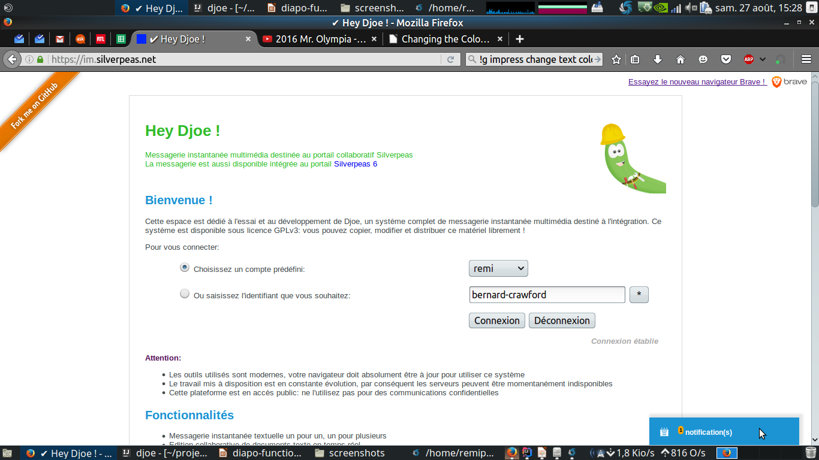
Hey Djoe : fonctionnalités
Interface en « surcouche », à position fixée
superposable à n’importe quelle page web,
peu importe sa taille
(hors page obsolètes contenant des « frameset »)

Slide 9
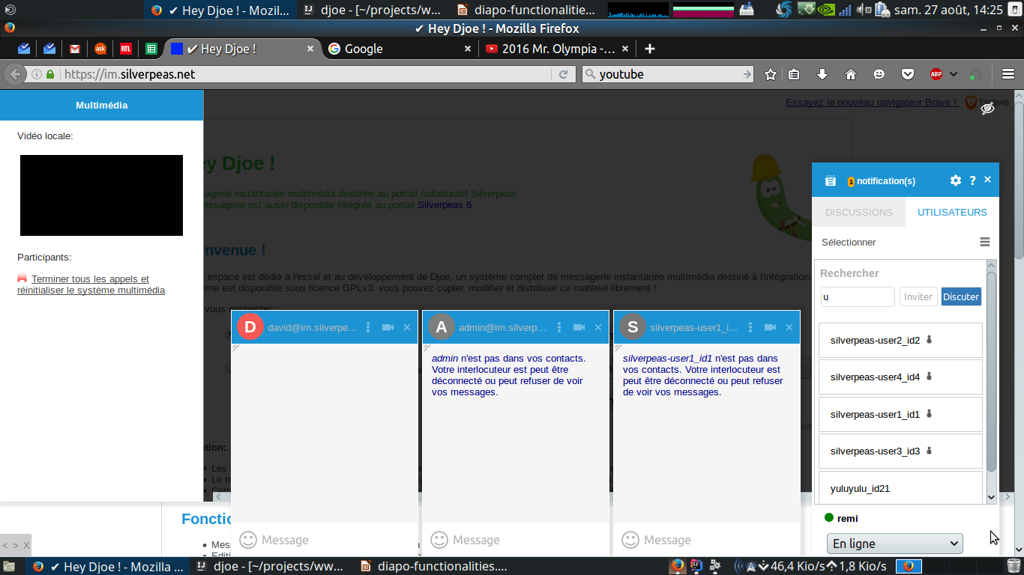
Hey Djoe : fonctionnalités

Slide 10
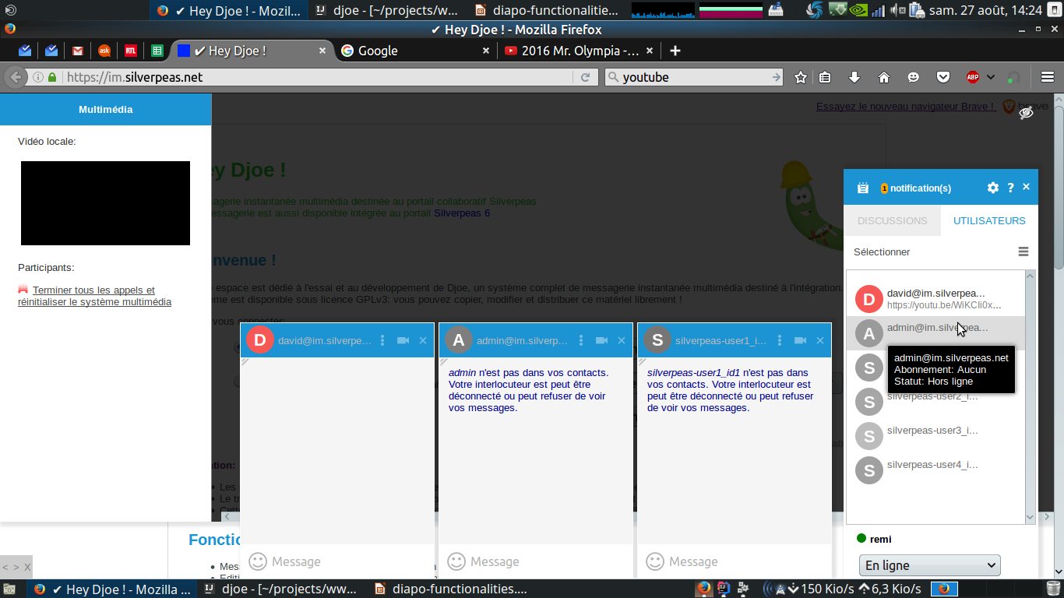
Hey Djoe : fonctionnalités
L’interface principale de l’application :
La barre de conversation où sont affichés
les contacts, et où à partir de laquelle
on peut rechercher des utilisateurs,
engager une conversation,
créer une vidéo conférence, ...

Slide 11
Hey Djoe : fonctionnalités
Fenêtre de discussion :
ouverte lors d’un clic sur un
utilisateur ou un contact

Slide 12
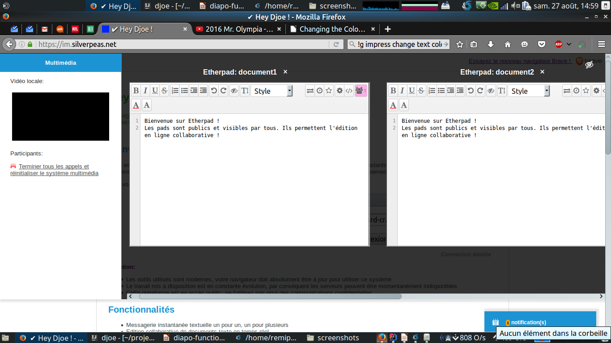
Hey Djoe : fonctionnalités
Deuxième élément d’interface : le panneau multimédia,
Permet d’afficher la vidéo locale, les vidéos distantes,
ainsi que des ressources diverses
(documents Etherpad, vidéos embarquées, ...)

Slide 13
Hey Djoe : fonctionnalités
Le déplacement (‘scroll’) est horizontal,
pour optimiser l’espace sur toute les
tailles d’écran, y compris ceux des
ordinateurs portables

Slide 14
Hey Djoe : fonctionnalités
Un élément de panneau
multimédia : Ici un document
Etherpad, (édition collaborative)
mais peut également
contenir un flux vidéo distant
ou toute autre ressource
embarquée

Slide 15
Hey Djoe : fonctionnalités
Affichage de la vidéo locale

Slide 16
Hey Djoe : fonctionnalités
Déroulé des interactions:
Inviter un/des contacts dans l’annuaire
Sélectionner un/des contacts
Engager une interaction

Slide 17
Hey Djoe : fonctionnalités
Un annuaire liste les utilisateurs de l’application
qui partagent le même réseau.
L’annuaire permet de discuter temporairement
avec un autre utilisateur ou de l’inviter pour
profiter des autres fonctionnalités.

Slide 18
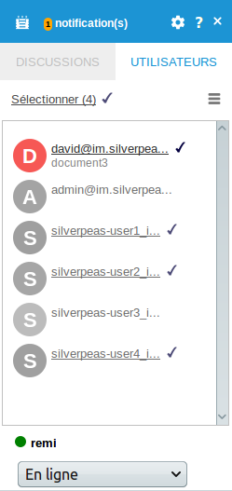
Hey Djoe : fonctionnalités
Sélection de contacts :
Soit par le mode de sélection
qui permet permettant de « cocher »
un ou des utilisateurs dans la liste de
contacts

Slide 19
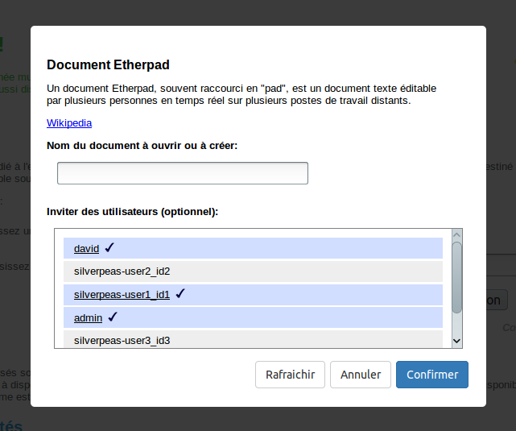
Hey Djoe : fonctionnalités
Sélection de contacts :
Soit à l’aide d’une boite de
dialogue de sélection,
ouverte lors du
déclenchement d’une
action, si aucun utilisateur
n’est sélectionné

Slide 20
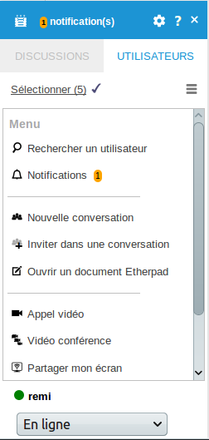
Hey Djoe : fonctionnalités
Le menu principal permet ensuite
de déclencher une interaction :
Création d’une conversation à plusieurs,
avec envoi d’invitations
Invitation d’utilisateurs dans une
conversation existante
Partage de document texte collaboratif
Etherpad
Appel vidéo
Vidéoconférence jusqu’à 6 participants
Partage d’écran : permet de diffuser un
flux vidéo de son écran

Slide 21
Hey Djoe : fonctionnalités
Actualités :
https://im.silverpeas.net/etherpad/p/feuille-de-route
Suggestions / signalement d'erreurs :
https://im.silverpeas.net/etherpad/p/suggestions
Statistiques d'utilisation (graphiques à améliorer):
https://im.silverpeas.net/stats/visualization/
Charge du serveur :
http://im.silverpeas.net:8080/monitorix/

